Slide 1
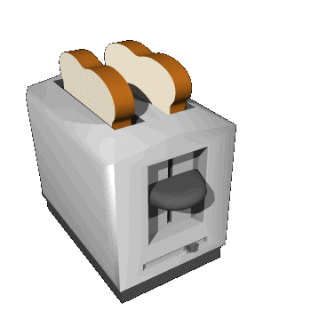
Правила поведения с электроприборами.
Выполнила воспитатель
МБДОУ ОРВ д/с «Росток»
Малета Ю.А.

Slide 2
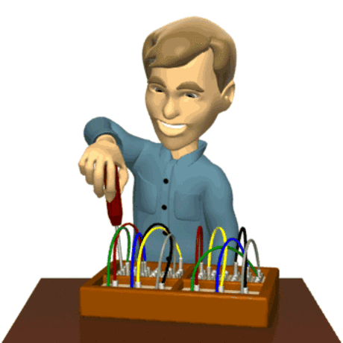

Slide 3
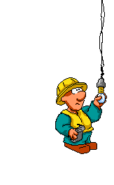

Slide 4
